Slide 1
Olympiske rekorder Kan du finne ut hvilken olympisk øvelse graf 1 representerer?
GRAF 1

Slide 2
Olympiske rekorder Kan du finne ut hvilken olympisk øvelse graf 2 representerer?
GRAF 2

Slide 3
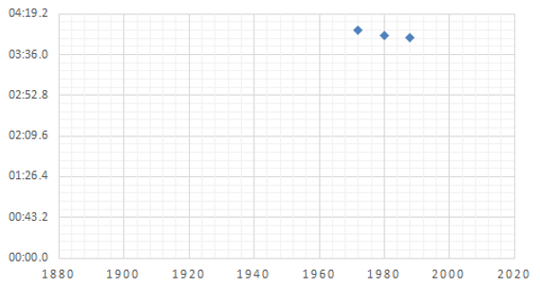
Olympiske rekorder Kan du finne ut hvilken olympisk øvelse graf 3 representerer?
GRAF 3

Slide 4
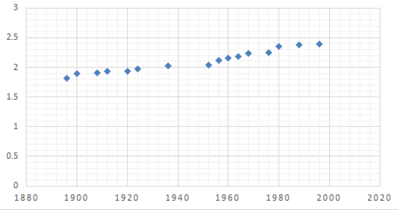
Olympiske rekorder Kan du finne ut hvilken olympisk øvelse graf 4 representerer?
GRAF 4

Slide 5
Olympiske rekorder Kan du finne ut hvilken olympisk øvelse graf 5 representerer?
GRAF 5

Slide 6
Olympiske rekorder Kan du finne ut hvilken olympisk øvelse graf 6 representerer?
GRAF 6

Slide 7
Olympiske rekorder Kan du finne ut hvilken olympisk øvelse graf 7 representerer?
GRAF 7

Slide 8
Olympiske rekorder Kan du finne ut hvilken olympisk øvelse graf 8 representerer?
GRAF 8

Slide 9
Olympiske rekorder Kan du finne ut hvilken olympisk øvelse graf 9 representerer?
GRAF 9

Slide 10
Olympiske rekorder Kan du finne ut hvilken olympisk øvelse graf 10 representerer?
GRAF 10

